Slide 1
МЕХАНИКА-МАТЕМАТИКА ФАКУЛЬТЕТІ
МАТЕМАТИКА КАФЕДРАСЫ
ВАРИАЦИЯЛЫҚ ЕСЕПТЕУ ЖӘНЕ ТИІМДІЛІК ӘДІСТЕРІ
ИМАНҚҰЛ ТӨЛЕУХАН ШОЙБАСҰЛЫ
МАТЕМАТИКА ДОЦЕНТІ

Slide 2
1-МОДУЛЬ
ВАРИАЦИЯЛЫҚ ЕСЕПТЕУ
1-ДӘРІС
ВАРИАЦИЯЛЫҚ ЕСЕПТЕУДІҢ НЕГІЗГІ ҰҒЫМДАРЫ

Slide 3
МАҚСАТ
Тыңдаушыларды курстың ең алғашқы ұғымдарымен таныстыру.

Slide 4
ЖОСПАР
1. Интегралдық функционал.
2. Классикалық вариациялық есептің мысалдары.
3. Экстремумның қажетті шарты.
4. Вариациялық есептеудің негізгі леммалары.

Slide 5
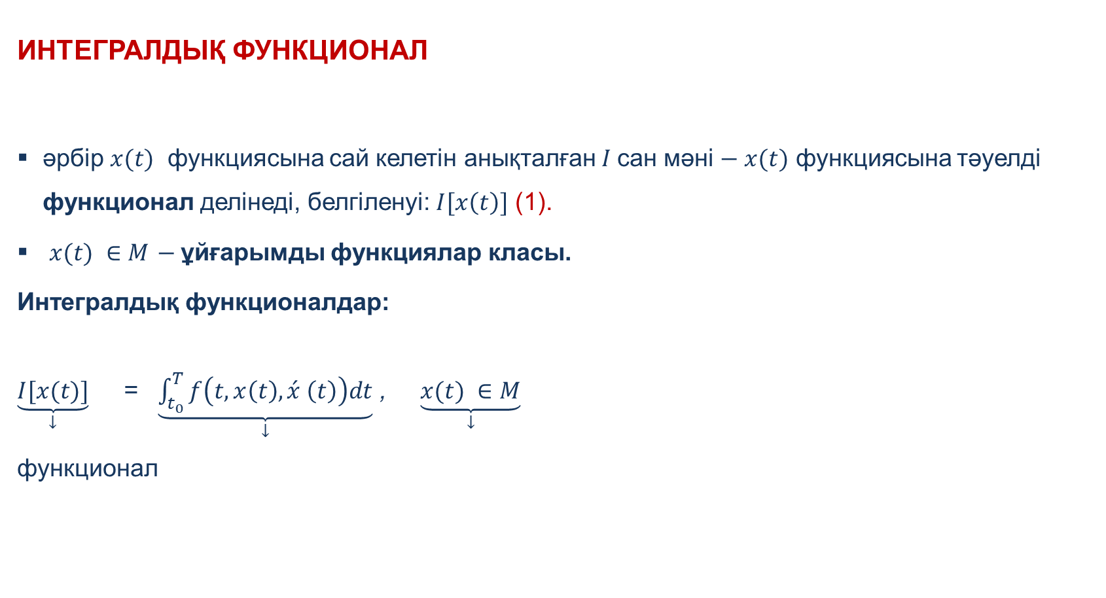
  ИНТЕГРАЛДЫҚ ФУНКЦИОНАЛ
әрбір $x(t)$ функциясына сай келетін анықталған $I$сан мәні $− x(t)$ функциясына тәуелді функционал делінеді, белгіленуі: $I[x\left(t\right)]$ (1).
$x(t) ∈M$ $−$ұйғарымды функциялар класы.
Интегралдық функционалдар:
$\underset{↓}{\underbrace{I[x(t)]}}$ = $\underset{↓}{\underbrace{\int_{t_{0}}^{T}{f\left(t,x\left(t\right),\acute{x} \left(t\right)\right)dt}}}$ , $\underset{↓}{\underbrace{x(t) ∈M}}$
функционал
терминант
ұйғарымды функция

Slide 6
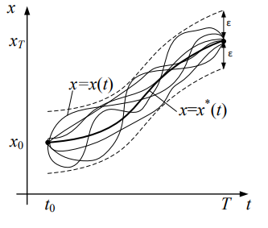
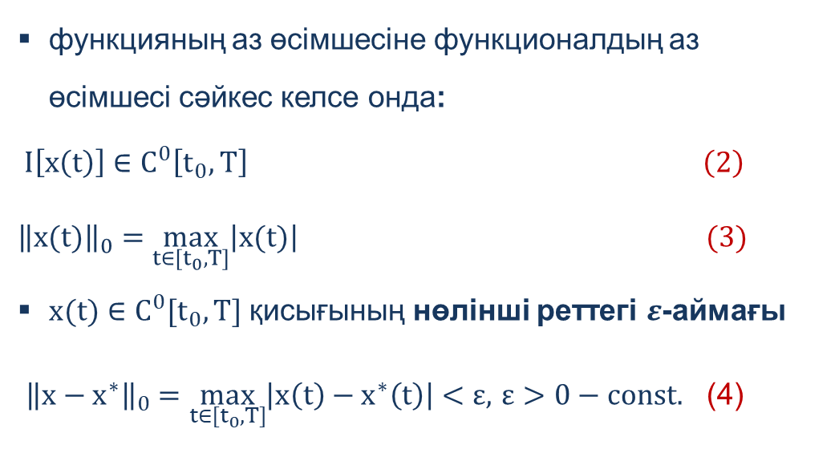

ҚИСЫҚТАРДЫҢ $ε$-АЙМАҚТАРЫ
функцияның аз өсімшесіне функционалдың аз өсімшесі сәйкес келсе онда:
$I\left[x\left(t\right)\right]∈C^{0}\left[t_{0},T\right] \left(2\right)$
$${\left\|x(t)\right\|}_{0}=\max_{t∈[t_{0},T]}\left|x(t)\right| (3)$$
$x(t)∈C^{0}[t_{0},T]$ қисығының нөлінші реттегі $ε$-аймағы
${\left\|x−x^{∗}\right\|}_{0}=\max_{t∈[t_{0},T]}\left|x\left(t\right)−x^{∗}\left(t\right)\right|<ε,$ $ε>0−const.$ (4)
dspace.spbu.ru

Slide 7
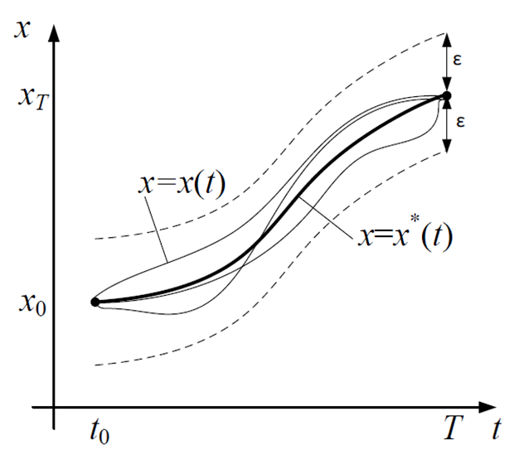

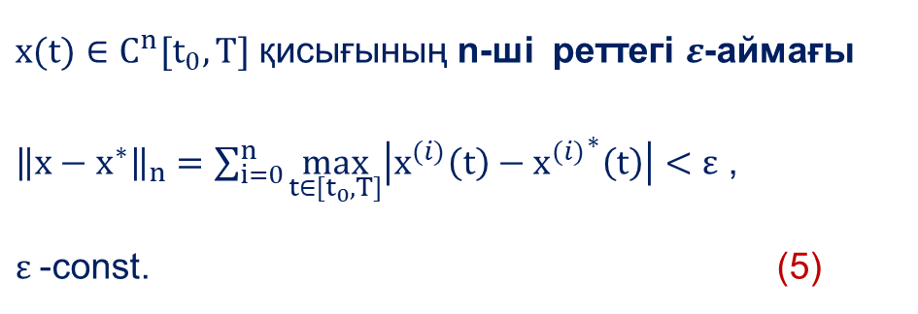
ҚИСЫҚТАРДЫҢ $ε$-АЙМАҚТАРЫ
$x(t)∈C^{n}[t_{0},T]$ қисығының n-ші реттегі $ε$-аймағы
${\left\|x−x^{∗}\right\|}_{n}=$ $\sum_{i=0}^{n}{\max_{t∈[t_{0},T]}\left|x^{(i)}\left(t\right)−{x^{(i)}}^{∗}\left(t\right)\right|}$ $<ε$ ,
$ε$-const. (5)
dspace.spbu.ru

Slide 8
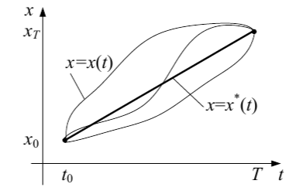
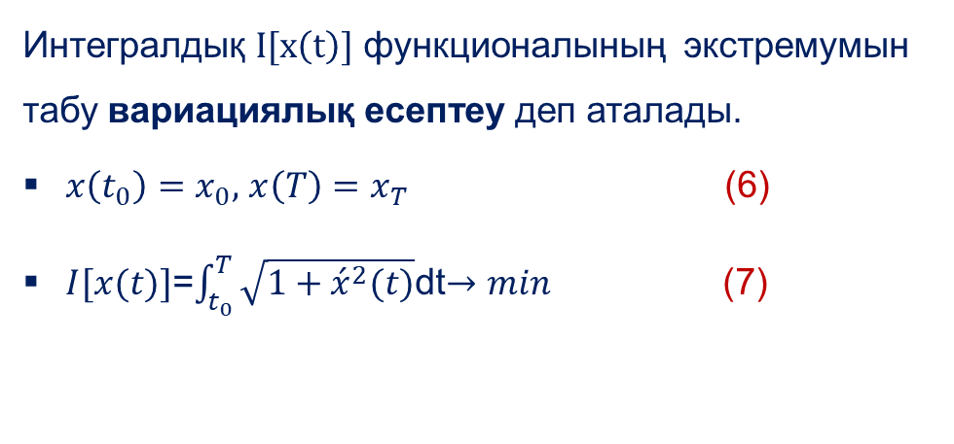
ВАРИАЦИЯЛЫҚ ЕСЕПТІҢ ҚОЙЫЛУЫ
Интегралдық $I[x\left(t\right)]$ функционалының экстремумын табу вариациялық есептеу деп аталады.
$x\left(t_{0}\right)=x_{0},$ $x\left(T\right)=x_{T}$ (6)
$I[x(t)]$=$\int_{t_{0}}^{T}{\sqrt{1+{\acute{x}}^{2}(t)}}$dt$→min$ (7)
dspace.spbu.ru

Slide 9
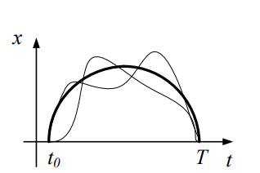
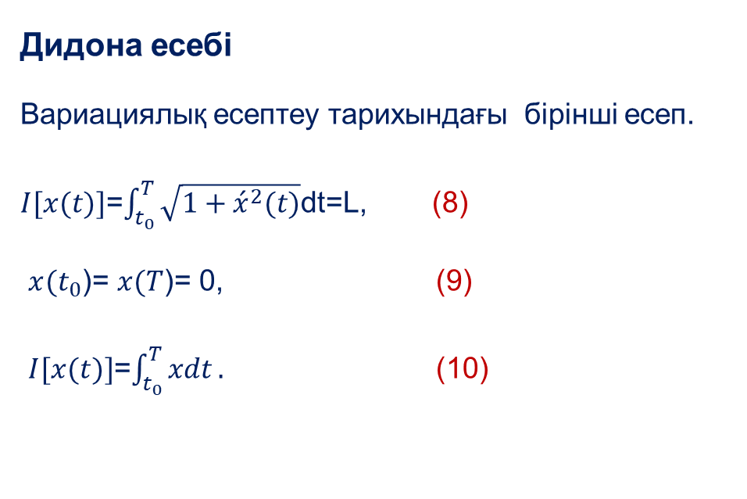
ВАРИАЦИЯЛЫҚ ЕСЕПТІҢ МЫСАЛДАРЫ
Дидона есебі
Вариациялық есептеу тарихындағы бірінші есеп.
$I[x(t)]$=$\int_{t_{0}}^{T}{\sqrt{1+{\acute{x}}^{2}(t)}}$dt=L, (8)
$x(t_{0}$)= $x(T$)= 0, (9)
$I[x(t)]$=$\int_{t_{0}}^{T}{xdt}.$ (10)
dspace.spbu.ru

Slide 10
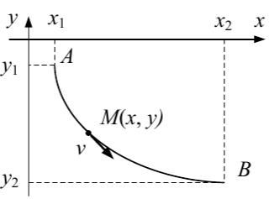
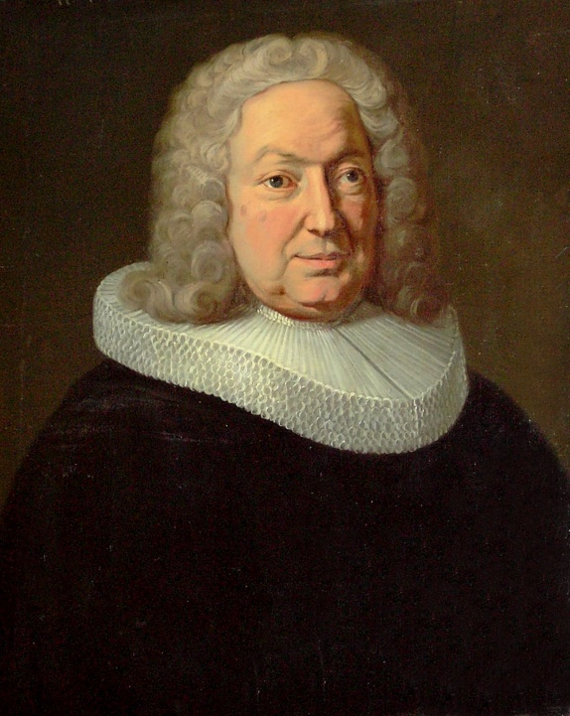
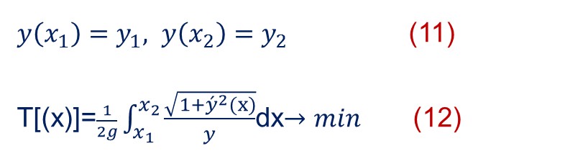
БРАХИСТОХРОНА ЕСЕБІ
$y\left(x_{1}\right)=y_{1}, y\left(x_{2}\right)=y_{2}$ (11)
T[(x)]=$\frac{1}{2g}\int_{x_{1}}^{x_{2}}{\frac{\sqrt{1+{\acute{y}}^{2}(x)}}{y}}$dx$→min$ (12)
ru.wikipedia.org
Иоганн Бернулли
(06.08.1667-01.01.1748 жж.)

Slide 11
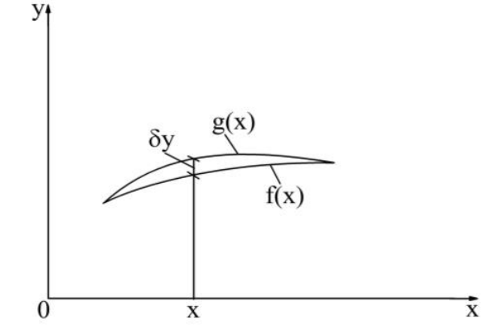
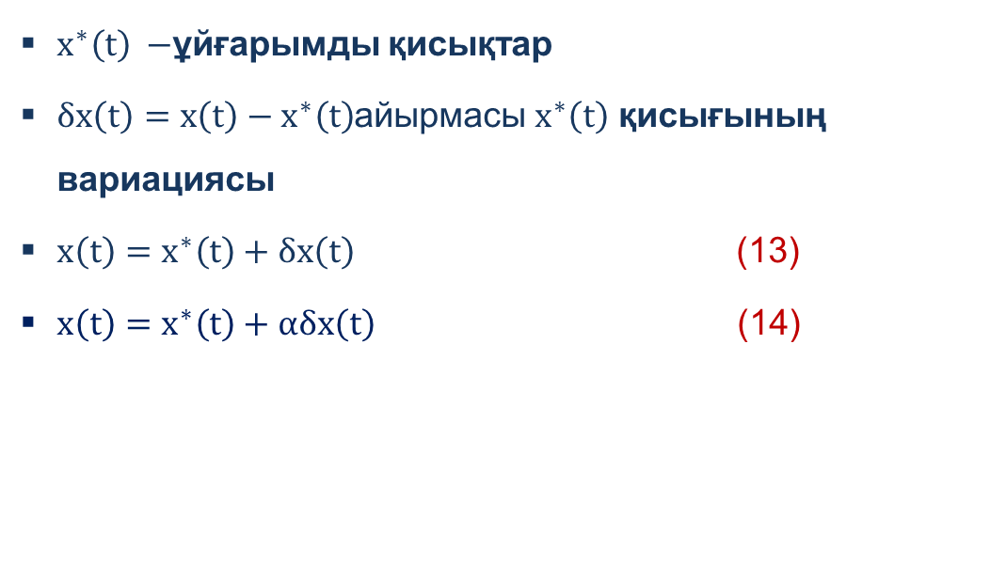
  ФУНКЦИОНАЛ ВАРИАЦИЯСЫ
$x^{∗}\left(t\right) −$ұйғарымды қисықтар
${δx\left(t\right)=x\left(t\right)−x}^{∗}\left(t\right)$айырмасы $x^{∗}\left(t\right)$ қисығының вариациясы
${x\left(t\right)=x}^{∗}\left(t\right)+δx\left(t\right)$ (13)
${x\left(t\right)=x}^{∗}\left(t\right)+αδx\left(t\right)$ (14)
dspace.spbu.ru

Slide 12
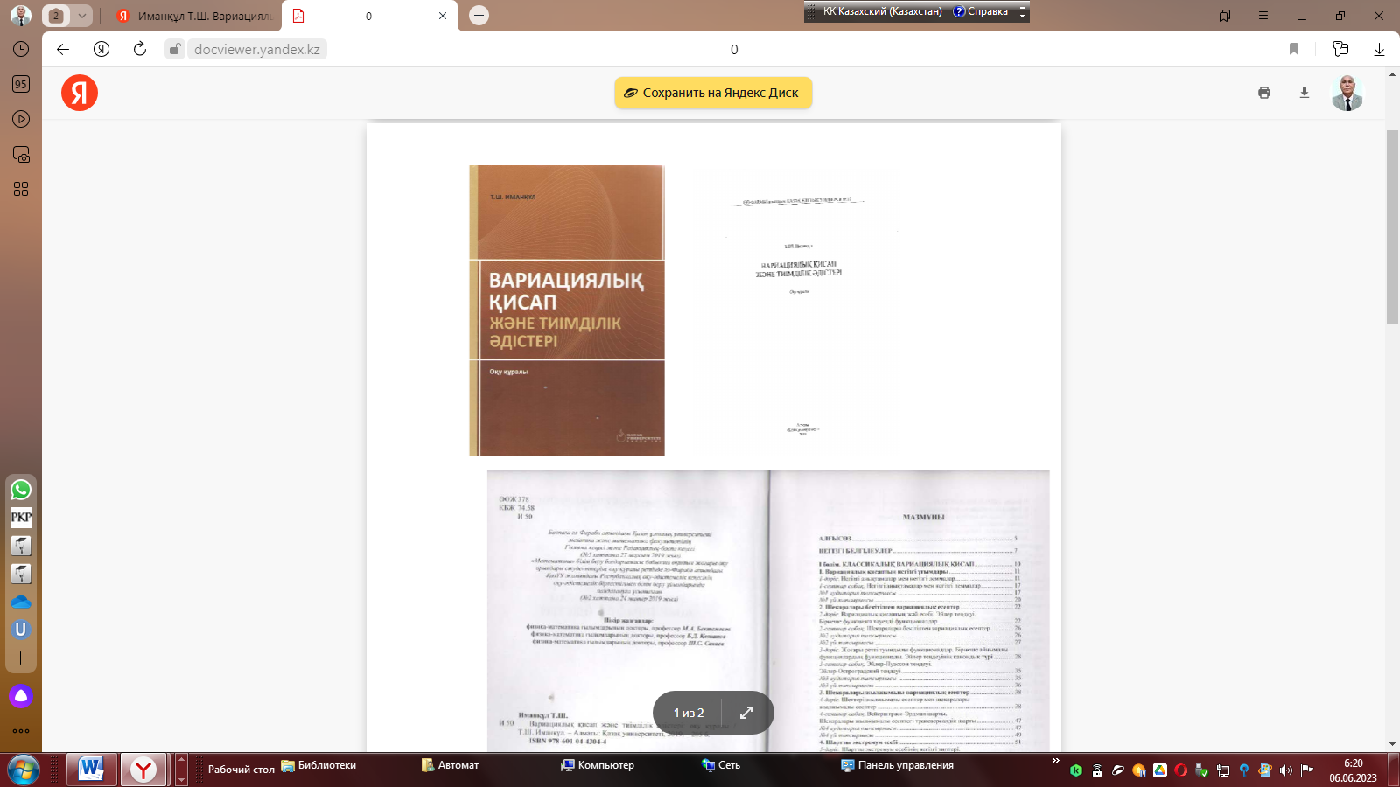
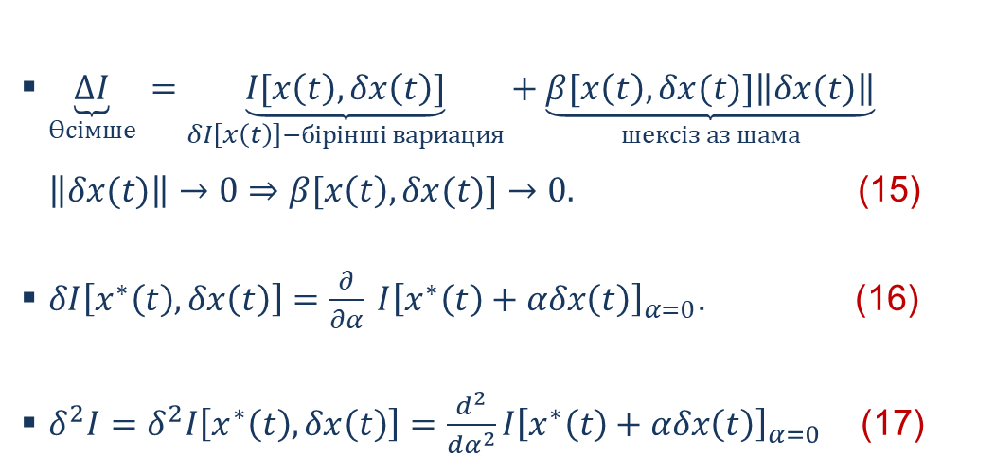
ФУНКЦИОНАЛ ВАРИАЦИЯСЫ
$\underset{Өсімше}{\underbrace{∆I}} =\underset{δI\left[x\left(t\right)\right]−бірінші вариация}{\underbrace{I[x\left(t\right),δx\left(t\right)]}}+\underset{шексіз аз шама}{\underbrace{β[x\left(t\right),δx(t)]\left\|δx(t)\right\|}}$ $\left\|δx(t)\right\|→0⇒β[x\left(t\right),δx(t)]→0. \text{(15)}$
$δI\left[x^{∗}\left(t\right),δx\left(t\right)\right]=\frac{∂}{∂α} I{\left[x^{∗}\left(t\right)+αδx\left(t\right)\right]}_{α=0}$. (16)
$δ^{2}I=δ^{2}I\left[x^{∗}\left(t\right),δx\left(t\right)\right]=\frac{d^{2}}{dα^{2}}I{\left[x^{∗}\left(t\right)+αδx\left(t\right)\right]}_{α=0}$ (17)
pps.kaznu.kz

Slide 13
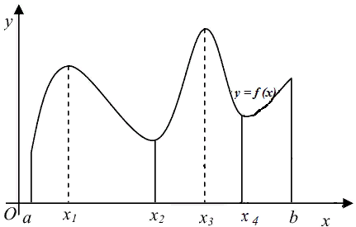
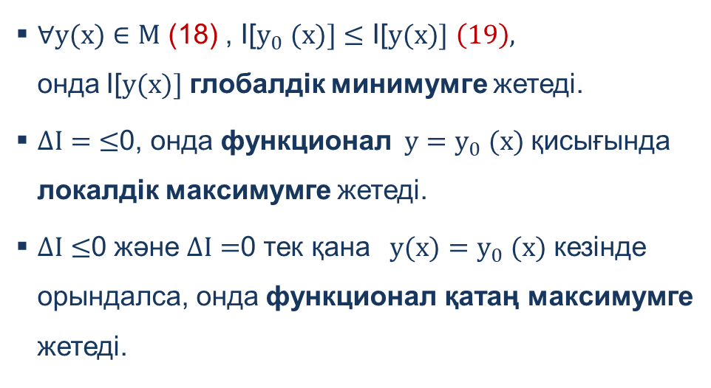
  ЭКСТРЕМУМНЫҢ ҚАЖЕТТІ ШАРТЫ
$∀y(x)∈M$ (18) , I[$y_{0} (x)]≤\text{I}\text{[}y(x)]$ $\left(19\right)$, онда I[$y(x)]$ глобалдік минимумге жетеді.
$∆I=$ $≤$0, онда функционал${ y=y}_{0} (x)$ қисығында локалдік максимумге жетеді.
$∆I≤$0 және $∆I=$0 тек қана ${ y(x)=y}_{0} (x)$ кезінде орындалса, онда функционал қатаң максимумге жетеді.
https://natalibrilenov.

Slide 14
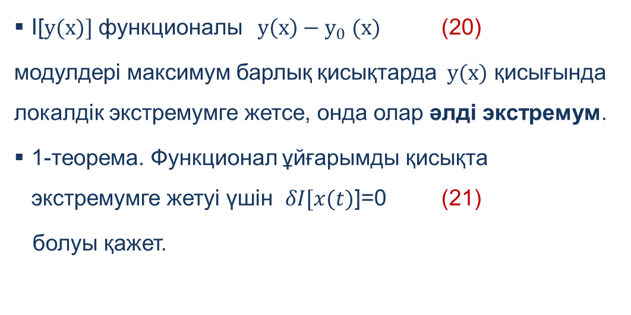
ЭКСТРЕМУМНЫҢ ҚАЖЕТТІ ШАРТЫ
I[$y(x)]$ функционалы${y\left(x\right)−y}_{0} (x)$ (20)
модулдері максимум барлық қисықтарда $y(x)$ қисығында локалдік экстремумге жетсе, онда олар әлді экстремум.
1-теорема. Функционал ұйғарымды қисықта экстремумге жетуі үшін $δI[x(t)$]=0 (21)
болуы қажет.

Slide 15
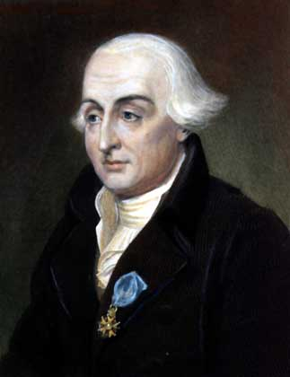
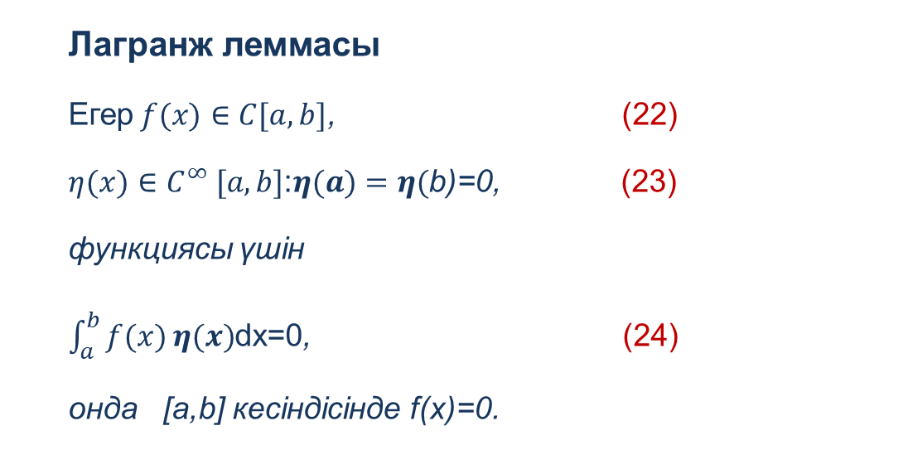
ВАРИАЦИЯЛЫҚ ЕСЕПТЕУДІҢ НЕГІЗГІ ЛЕММАЛАРЫ
Лагранж леммасы
Егер$f(x)∈C[a,b]$, (22)
$η(x)∈C^{∞} [a,b]$:$η(a)=η($b)=0, (23)
функциясы үшін
$\int_{a}^{b}{f(x)}η(x)$dx=0, (24)
онда [a,b] кесіндісінде f(x)=0.
ru.wikipedia.org
Жозеф Луи Лагранж
(25.01.1736-10.04.1813 жж.)

Slide 16
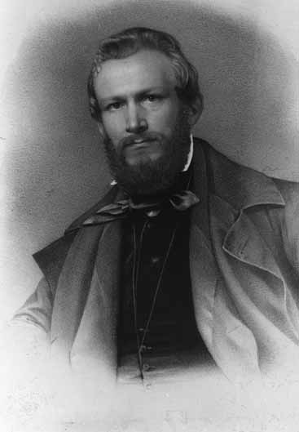
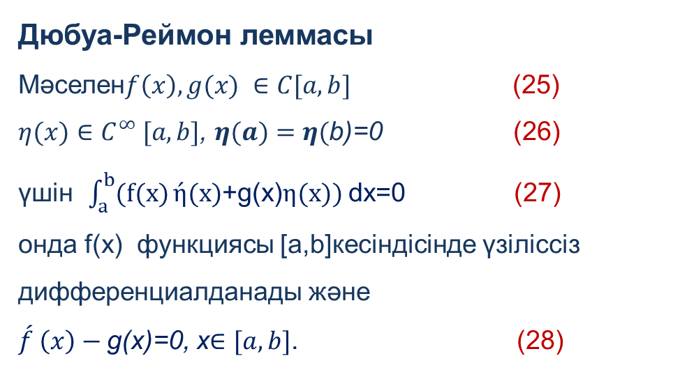
ВАРИАЦИЯЛЫҚ ЕСЕПТЕУДІҢ НЕГІЗГІ ЛЕММАЛАРЫ
Дюбуа-Реймон леммасы
Мәселен$f\left(x\right),g(x) ∈C[a,b]$ (25)
$η(x)∈C^{∞} [a,b]$, $η(a)=η($b)=0 (26)
үшін $\int_{a}^{b}{(f(x)}\acute{η}(x)$+g(x)$η(x))$dx=0 (27)
онда f(x) функциясы [a,b]кесіндісінде үзіліссіз дифференциалданады және
$\acute{f} \left(x\right)−$g(x)=0, x$∈[a,b]$. (28)
ru.wikipedia.org
Поль Давид Густав Дюбуа-Реймон
(02.12.1831-07.04.1889 жж.)

Slide 17
ҚОРЫТЫНДЫ
1. Интегрант интеграл астындағы функцияны білдіреді.
2. Вариациялық есептеу интегралдық функционалдың экстремумын іздеумен шұғылданады.
3. Экстремумның қажетті шарты функционалдың бірінші вариациясының нөлге тең болуын талап етеді.
4. Функционалдың экстремумін табуда Негізгі леммалар қолданылады.

Slide 18
ПАЙДАЛАНЫЛҒАН ӘДЕБИЕТТЕР
1. Иманқұл Т.Ш. Вариациялық қисап және тиімділік әдістері / Оқу құралы.- Алматы, Қазақ университеті, 2019, 11-21 б.
2. Поникорова И.В. Элементы вариационного исчисления / Учебное пособие. - С-П.: 2019, с. 4-10.
Интернет-ресурстар
1. https://irbis.amursu.ru/DigitalLibrary/AmurSU_Edition/11554.pdf
2. https://ru.wikipedia.org/wiki/Бернулли,_Иоганн
3. https://ru.wikipedia.org/wiki/Лагранж,_Жозеф_Луи
https://ru.wikipedia.org/wiki/Дюбуа-Реймон,_Поль_Давид_Густав
5. file:///C:/Users/Автомат/Downloads/Поникарова_Вариационное%20исчисление_08_04_new.pdf
6. https://studfile.net/preview/8823843/
7. https://natalibrilenova.ru/ekstremum-funktsii/

